Slide 1
预流推送算法
算法原理: 为了弥补多条增广路径可能经过相同的链路，但使用最短增广路算法分别进行增
广操作的缺陷，Preflow-Push算法首先将尽可能多的流先从源节点推入其邻接点，
使能够溢出流的节点成为active节点，再针对每个active节点，将多余的流量又推
送到其相邻节点，直至没有active节点为止。最终，尽可能多的流到达了终点，而
多余的流则返回到源点。需要注意的是源点和终点不能成为active节点，否则将导
致死循环。
复杂度: O(n³)
适用场景: 重复链路多且点边比较大时

Slide 2
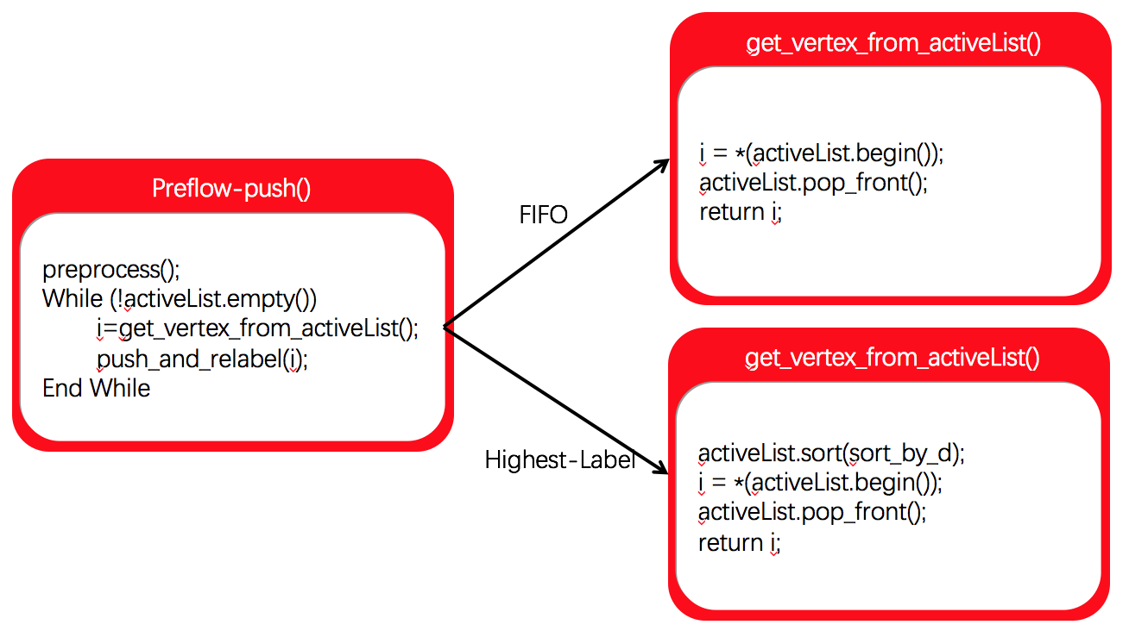
算法伪码

Slide 3
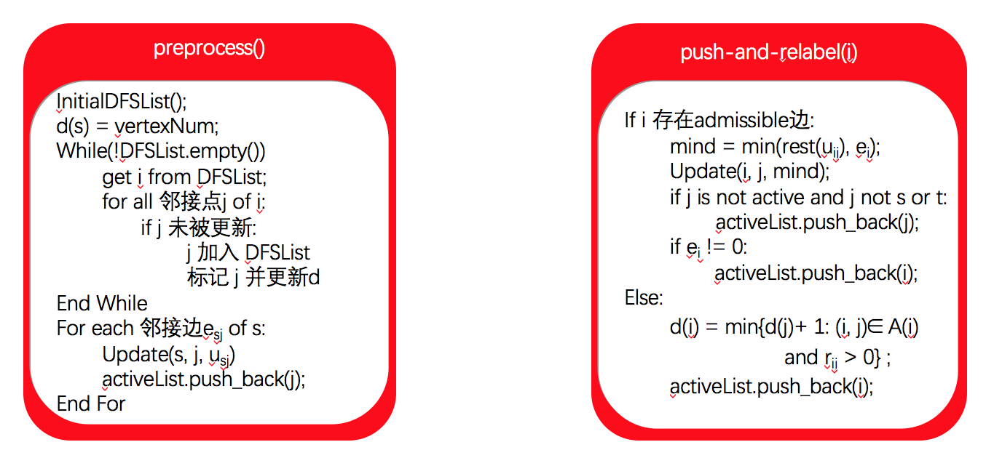

Slide 4
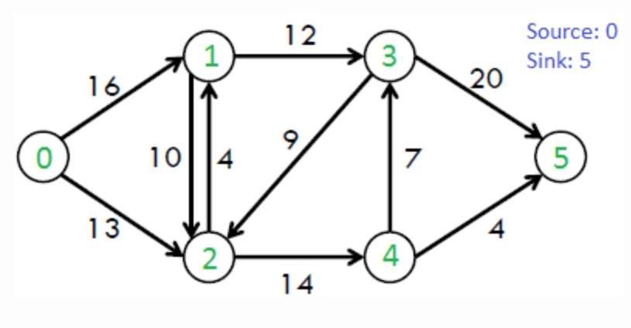
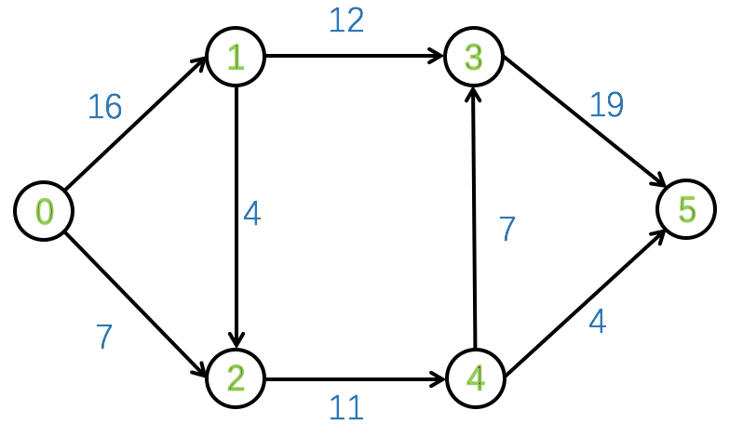
实验输出
最大输入流的大小为: 23
图中各边通过流量值:
经过边0-->1的流量值为 16
经过边0-->2的流量值为 7
经过边1-->2的流量值为 4
经过边1-->3的流量值为 12
经过边2-->4的流量值为 11
经过边3-->2的流量值为 0
经过边3-->5的流量值为 19
经过边4-->3的流量值为 7
经过边4-->5的流量值为 4
实验输入图

